Slide 1
MulinoException
Mulino Challenge 2018
di Filippo Frabetti, Paolo Magnani e Nicola Semprini

Slide 2
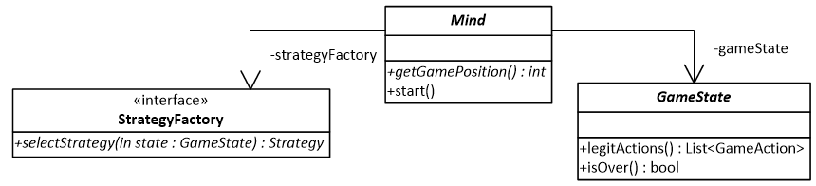
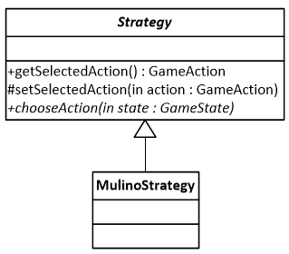
Architettura del giocatore
La Mind è la parte attiva del giocatore: essa gestisce le fasi di gioco e funge da main thread per l’applicazione
Possiede una StrategyFactory che si occupa di scegliere la strategia migliore in base allo stato
Grazie allo stato di gioco corrente(GameState), la Strategy può scegliere la mossa

Slide 3
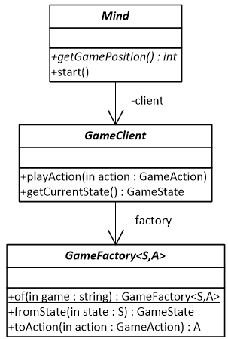
Client e Server (I/O)
La Mind invia le mosse decise e riceve lo stato di gioco attraverso un GameClient, che fornisce primitive di I/O
Una GameFactory effettua le conversioni fra la rappresentazione degli stati/azioni lato server e quella usata internamente

Slide 4
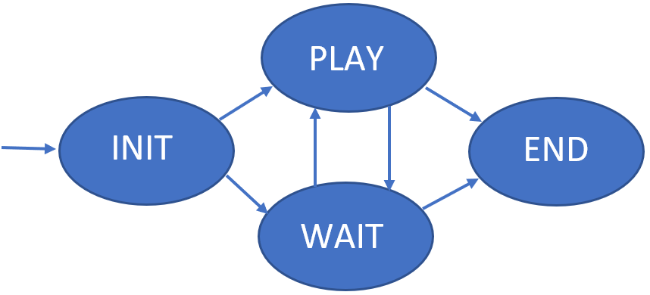
Modularità e riusabilità
L’architettura è generale: ci sono classi astratte e interfacce che permettono, con le opportune implementazioni, di giocare a tris, dama, scacchi, ecc…
La Mind infatti coordina le mosse del giocatore con i 4 stati tipici di giochi 1 vs 1 a turni: Init, Play, Wait e End

Slide 5
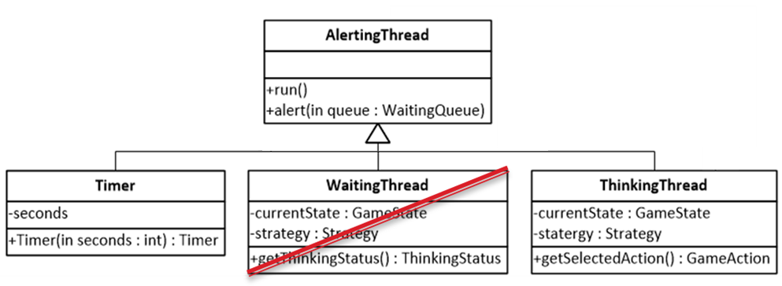
Pensare alle mosse
Il ThinkingThread è il vero e proprio componente che sceglie la mossa tramite la Strategy
L’idea iniziale era quella di cominciare a pensare già nella fase di wait (con il WaitingThread) e di passare poi alla fase di play la ricerca degli stati già fatta
I thread sono coordinati con un Timer per interrompersi dopo la scadenza del tempo

Slide 6
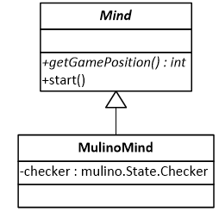
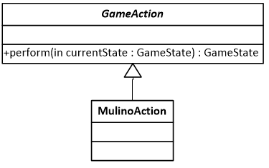
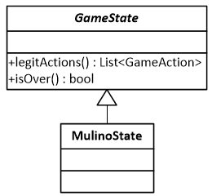
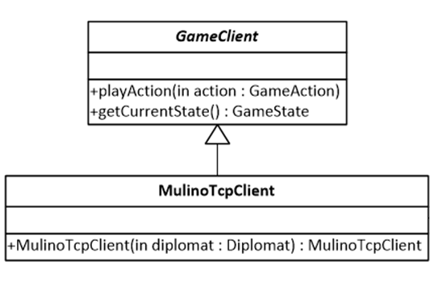
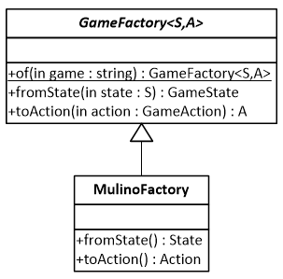
Implementazioni

Slide 7
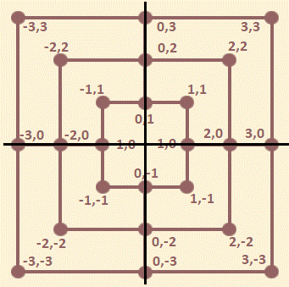
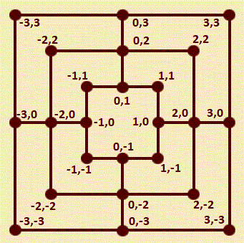
Rappresentazione dello stato
Posizioni sul piano cartesiano, board centrata sull’origine (simmetrie)
HashMap posizione→pedina in gioco
Alternative: due liste/array con le posizioni occupate dai due giocatori
Contatori per pedine ancora da posizionare e in gioco
Giocatore di turno
Fase calcolata al momento
Azioni ad hoc
Conversione necessaria per comunicare con il server

Slide 8
Algoritmo di ricerca - 1
Iterative deepening Alpha-Beta search:
Basato su AIMA, classe omonima e AdversarialSearch<S, A>
Usa l’interfaccia Game<S, A, P>
Ordina le azioni da esaminare in base ad una euristica
Ad ogni interazione:
Esplora un livello aggiuntivo
Riordina le azioni
Terminazione se:
La mossa migliore è una vittoria/sconfitta
La mossa migliore supera di molto la seconda
Sono stati valutati solo stati terminali

Slide 9
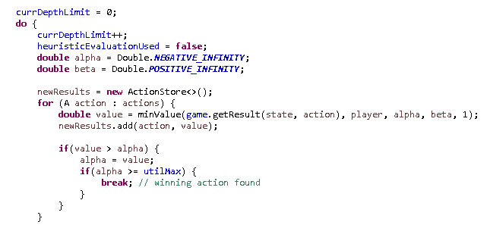
Algoritmo di ricerca - 2
Ottimizzazioni:
Valori di alpha e beta propagati anche al primo livello
Interruzione se trovata una mossa vincente (taglio appena scopro che un’azione ha “bontà” massima)

Slide 10
Funzione Euristica - 1
h(stato) = valore miglior mossa + valore stato
Il valore di una mossa dipende dalla riga e dalla colonna in cui posiziono la pedina:
Riga/Colonna | Punti | Situazione
nessuna pedina | 1 | O—O—O
1 pedina nemica | 3 | ☻—O—O
1 pedina amica | 7 | ☺—O—O
2 pedine nemiche | 36 | ☻—☻—O
2 pedine amiche | 56 | ☺—☺—O
1 pedina amica ed 1 nemica | 0 | ☺—☻—O

Slide 11
Funzione Euristica - 2
h(stato) = valore miglior mossa + valore stato
Valore stato = Δpedine*M
Δpedine dal punto di vista del giocatore di turno
M = 100
Dopo un mulino, Δpedine*M >> valore mossa: gli stati in cui sono in vantaggio di materiale verranno riconosciuti come più vicini alla vittoria e dunque preferiti dall’algoritmo

Slide 12
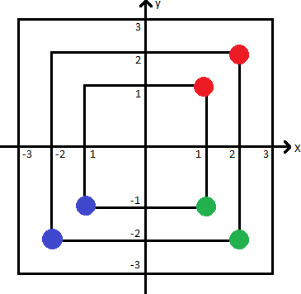
Punti aperti
Sfruttamento stato idle
Classe WaitingThread per «pensare» durante il turno avversario
Simmetrie
Tabellone centrato sugli assi cartesiani
Position rappresenta delle coppie (x,y)
Simmetrie cartesiane e rotazioni

Slide 13
Grazie per l’attenzione

Slide 14
Grazie per l’attenzione
☺
-
☺
-
☺

